Slide 1

Notes:
原本: 인천창의디자인_국장님보고_2_선인재단, 굴포천.pdf 1쪽
원본의 비문자 요소와 위치를 유지하고 표시한 텍스트만 교체했습니다.

Slide 2
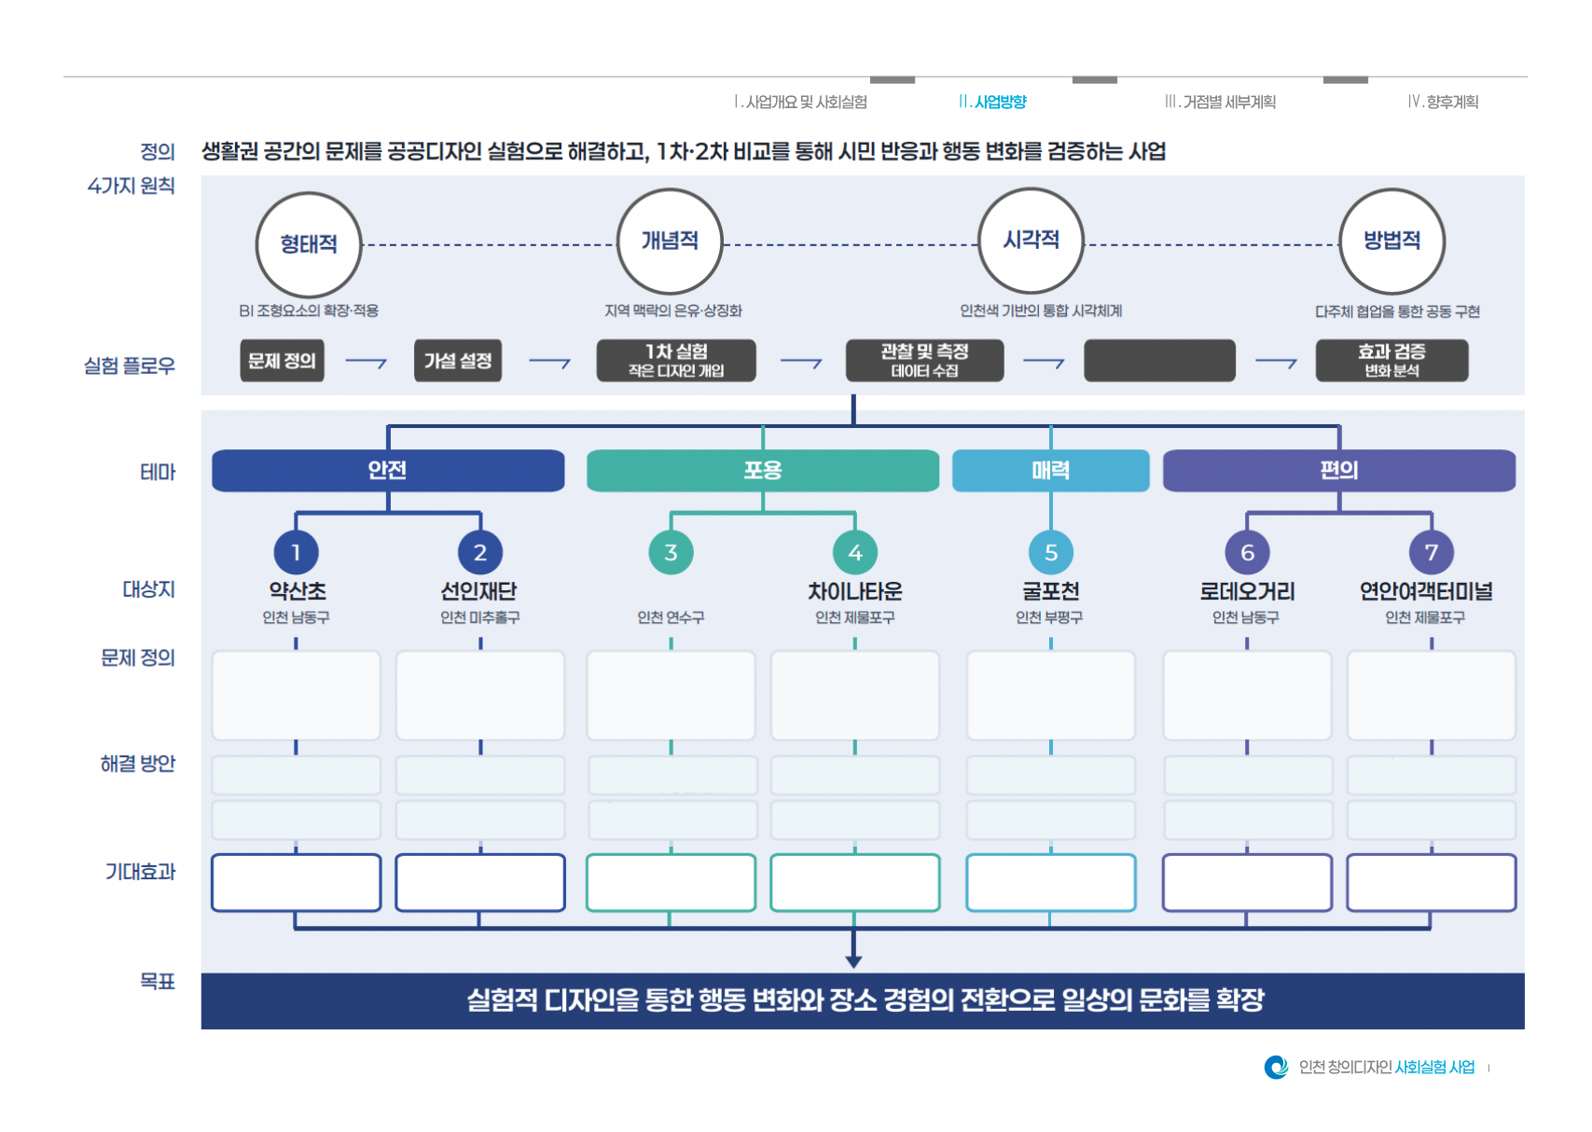
2차 실험
변수 조정과 비교
캠퍼스타운역
시설이 있어도 어린이가
매일 올라야 하는 통학로
달리기·휴식 공간이
관광 동선에서 필요한
교량 아래에 멈추고
흡연 위치·꽁초 처리와
출항 대기 중 2층 휴식과
위치를 알아보고 설명하는
부담과 재미·동행 경험을
새로운 만남과 교류로
에티켓·화장실 위치의
감상·휴식·활동할
보행 동선이 섞이는
자가 관리 짐 정돈을
데 어려움이 있을 수 있음
함께 살펴볼 필요
이어질 조건을 확인
전달 방식 확인
이유와 자리 확인
공간 이용 문제
돕는 안내 확인
시민안 색·상징 표식
발견형 깃대종 그래픽
짧은 코스·기본 휴식
현장 직접 안내
전시·좌석 연출
부스·방향·처리 안내
기둥 방향·짐 정돈
어린이안·장소 반영
나란히 오르는 안내
동일 코스+소통 요소
동일 정보 QR 안내
휴식·활동품 대여
유도 사인 추가
휴식·청결 관리 보완
인지·위치 설명
오름 시간·관심 행동
머무름·새로운 교류
인지·내용 이해
체류·행태 다양성
꽁초 처리·공간 이용
휴식 인원·체류시간
표현·장소 다양성
재미·힘듦·동행
실제 재참여
호감·정보 접근
매력·만족·대여
안쪽 방향·보행 방해
짐 배치·위생 안심
2
Notes:
原本: 인천창의디자인_국장님보고_2_선인재단, 굴포천.pdf 2쪽
원본의 비문자 요소와 위치를 유지하고 표시한 텍스트만 교체했습니다.
시설이 있어도 어린이가
위치를 알아보고 설명하는
데 어려움이 있을 수 있음
시민안 색·상징 표식
어린이안·장소 반영
인지·위치 설명
표현·장소 다양성
매일 올라야 하는 통학로
부담과 재미·동행 경험을
함께 살펴볼 필요
발견형 깃대종 그래픽
나란히 오르는 안내
오름 시간·관심 행동
재미·힘듦·동행
달리기·휴식 공간이
새로운 만남과 교류로
이어질 조건을 확인
짧은 코스·기본 휴식
동일 코스+소통 요소
머무름·새로운 교류
실제 재참여
관광 동선에서 필요한
에티켓·화장실 위치의
전달 방식 확인
현장 직접 안내
동일 정보 QR 안내
인지·내용 이해
호감·정보 접근
교량 아래에 멈추고
감상·휴식·활동할
이유와 자리 확인
전시·좌석 연출
휴식·활동품 대여
체류·행태 다양성
매력·만족·대여
흡연 위치·꽁초 처리와
보행 동선이 섞이는
공간 이용 문제
부스·방향·처리 안내
유도 사인 추가
꽁초 처리·공간 이용
안쪽 방향·보행 방해
출항 대기 중 2층 휴식과
자가 관리 짐 정돈을
돕는 안내 확인
기둥 방향·짐 정돈
휴식·청결 관리 보완
휴식 인원·체류시간
짐 배치·위생 안심
캠퍼스타운역
2차 실험
변수 조정과 비교
2

Slide 3
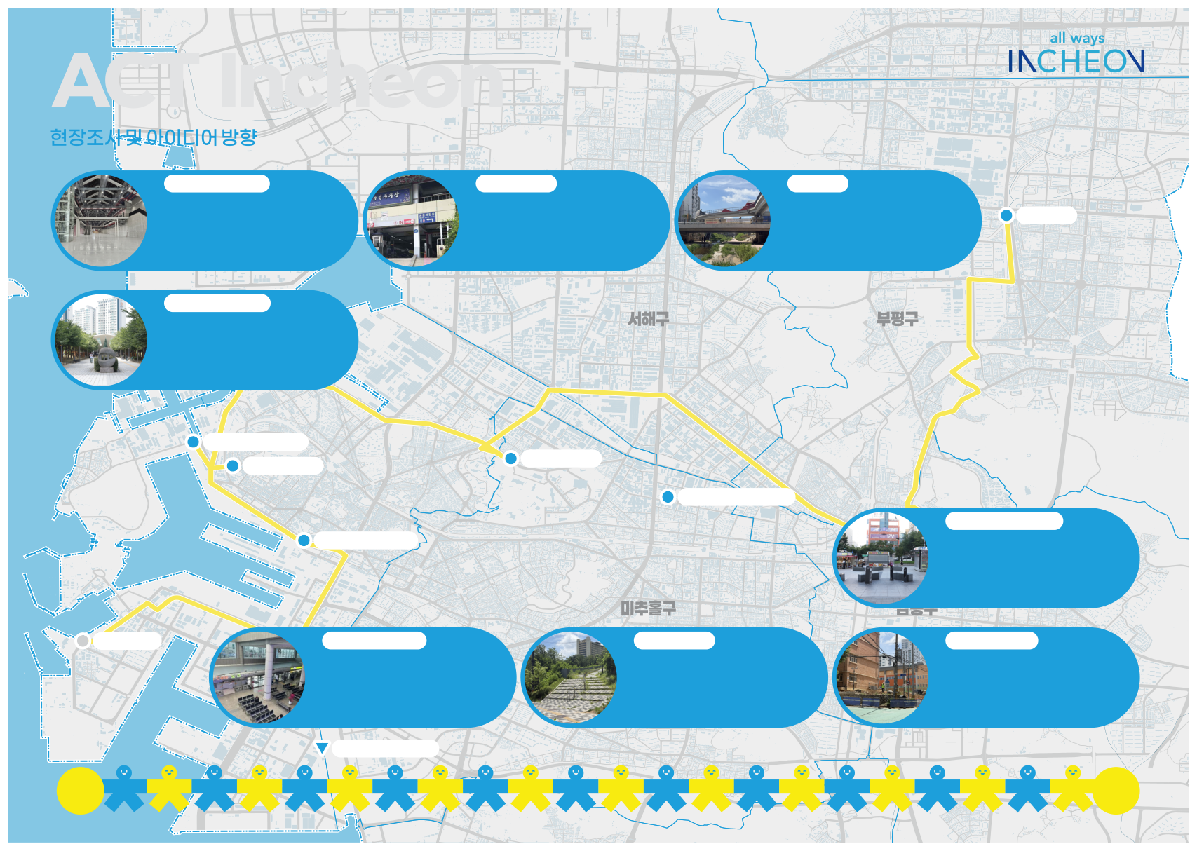
종전 후보지 참고
4 차이나타운
5 굴포천
사업 범위 확인
친절한 인천
흐르는 인천
5 굴포천
현재 구체안 7곳 · 최종 범위 협의
같은 정보를 현장과 QR로 전달하다
전시·좌석과 대여가 만나는 교량 아래
부두 사진은 종전 후보 검토 자료.
인지·내용 이해·호감도를 비교하다.
체류·활동·매력을 함께 확인하다.
3 송도캠퍼스타운
함께 뛰는 인천
같은 코스에서 새로운 만남을 만들다
머무름·교류·실제 재참여를 살피다.
7개 거점 실험 방향
기존 후보지 개념도 · 최종 설치 위치는 현장 협의
종전 후보지
2 선인재단
4 차이나타운
제물포구
6 구월동로데오거리
6 구월동로데오거리
7 연안여객터미널
쾌적한 인천
자리와 처리 안내로 이용을 돕다
꽁초 처리·공간 이용·동선을 보다.
종전 후보
7 연안여객터미널
2 선인재단
1 약산초등학교
머무는 인천
함께 오르는 인천
키우는 인천
안내와 휴식으로 출항 대기를 돕다
매일의 오름에 발견과 동행을 더하다
어린이가 알아보고 말하는 우리 길
짐 정돈·2층 이용·만족을 확인하다.
재미와 힘듦을 따로 살피다.
시민안에 어린이 표현과 장소를 더하다.
3 송도캠퍼스타운
Notes:
原本: 인천창의디자인_국장님보고_2_선인재단, 굴포천.pdf 3쪽
원본의 비문자 요소와 위치를 유지하고 표시한 텍스트만 교체했습니다.
제물포구
5 굴포천
1 약산초등학교
2 선인재단
4 차이나타운
종전 후보지 참고
종전 후보
7 연안여객터미널
4 차이나타운
종전 후보지
2 선인재단
5 굴포천
7 연안여객터미널
6 구월동로데오거리
3 송도캠퍼스타운
6 구월동로데오거리
3 송도캠퍼스타운
흐르는 인천
전시·좌석과 대여가 만나는 교량 아래
체류·활동·매력을 함께 확인하다.
키우는 인천
어린이가 알아보고 말하는 우리 길
시민안에 어린이 표현과 장소를 더하다.
함께 오르는 인천
매일의 오름에 발견과 동행을 더하다
재미와 힘듦을 따로 살피다.
친절한 인천
같은 정보를 현장과 QR로 전달하다
인지·내용 이해·호감도를 비교하다.
사업 범위 확인
현재 구체안 7곳 · 최종 범위 협의
부두 사진은 종전 후보 검토 자료.
머무는 인천
안내와 휴식으로 출항 대기를 돕다
짐 정돈·2층 이용·만족을 확인하다.
함께 뛰는 인천
같은 코스에서 새로운 만남을 만들다
머무름·교류·실제 재참여를 살피다.
쾌적한 인천
자리와 처리 안내로 이용을 돕다
꽁초 처리·공간 이용·동선을 보다.
7개 거점 실험 방향
기존 후보지 개념도 · 최종 설치 위치는 현장 협의

Slide 4

1.일정계획 2. 인천 디자인 위크 3. 사회실험 최종목표
Notes:
原本: 인천창의디자인_국장님보고_2_선인재단, 굴포천.pdf 25쪽
원본의 비문자 요소와 위치를 유지하고 표시한 텍스트만 교체했습니다.
1.일정계획 2. 인천 디자인 위크 3. 사회실험 최종목표

Slide 5

거점별 협의와 제작·조사를 연결하는 실행 일정
9월 7~18일 | 실행 조건과 사전조사
설치 범위·관리 주체·학교와 대학 일정·조사 지표를 확정한다.
관찰 구역과 응답 분모를 고정하고 조사자 예비 관찰을 진행한다.
9월 21일~10월 2일 | 제작·점검과 1차 실험
부착·동선·웹 기록을 점검한 뒤 1차를 시행한다.
약산초는 통학 노출→인지조사→어린이 워크숍의 순서를 지킨다.
일정계획
10월 5~16일 | 2차 실험과 자료 점검
같은 구역·시간대·노출 조건을 맞추고 변경한 요소를 기록한다.
날씨·학사·운항이 달라지면 비교에서 구분하고 누락을 보완한다.
10월 하순~12월 | 분석·공유·고정시설 검토
결과와 제한을 정리하고, 효과·관리·비용을 함께 검토한다.
최소 1개소 고정시설 과업의 후보·실행 범위·이관 절차를 협의한다.
제안 일정입니다. 실제 학교·기관 운영일과 행사 일정, 제작·협의 진행에 맞춰 확정합니다.
Notes:
原本: 인천창의디자인_국장님보고_2_선인재단, 굴포천.pdf 26쪽
원본의 비문자 요소와 위치를 유지하고 표시한 텍스트만 교체했습니다.
일정계획
거점별 협의와 제작·조사를 연결하는 실행 일정
9월 7~18일 | 실행 조건과 사전조사
설치 범위·관리 주체·학교와 대학 일정·조사 지표를 확정한다.
관찰 구역과 응답 분모를 고정하고 조사자 예비 관찰을 진행한다.
9월 21일~10월 2일 | 제작·점검과 1차 실험
부착·동선·웹 기록을 점검한 뒤 1차를 시행한다.
약산초는 통학 노출→인지조사→어린이 워크숍의 순서를 지킨다.
10월 5~16일 | 2차 실험과 자료 점검
같은 구역·시간대·노출 조건을 맞추고 변경한 요소를 기록한다.
날씨·학사·운항이 달라지면 비교에서 구분하고 누락을 보완한다.
10월 하순~12월 | 분석·공유·고정시설 검토
결과와 제한을 정리하고, 효과·관리·비용을 함께 검토한다.
최소 1개소 고정시설 과업의 후보·실행 범위·이관 절차를 협의한다.
제안 일정입니다. 실제 학교·기관 운영일과 행사 일정, 제작·협의 진행에 맞춰 확정합니다.

Slide 6
완성 이미지와 함께 시민 참여와 변화의 근거를 공유
문제에서 출발한 7개 실험
왜 이 장소에서 실험했는지, 시민이 어떤 불편과 가능성을 발견했는지 보여준다.
원안→1차 구현→관찰→2차 수정의 흐름을 거점별로 연결한다.
결과를 과장하지 않는 전시
지표의 정의·응답 수·분모·기간을 함께 제시한다.
잘 작동한 점과 예상과 달랐던 점, 관찰 누락과 운영 부담을 같이 설명한다.
인천 디자인 위크
시민·작가·현장기관의 역할
어린이의 표현과 장소 선택, 작가 협업, 대학·상권·기관의 기여를 기록한다.
사진·작품·발언은 실제 확보한 자료와 공개 가능한 범위로 구성한다.
다음 적용을 위한 공유
거점별 설치·조사·운영 매뉴얼과 고정시설 검토 조건을 제공한다.
행사 명칭·일정·장소·참여 방식은 주최 측 공지와 협의로 확정한다.
실측 전에는 기대 효과와 조사계획을, 실측 후에는 확인한 결과와 해석의 범위를 구분해 제시합니다.
Notes:
原本: 인천창의디자인_국장님보고_2_선인재단, 굴포천.pdf 27쪽
원본의 비문자 요소와 위치를 유지하고 표시한 텍스트만 교체했습니다.
인천 디자인 위크
완성 이미지와 함께 시민 참여와 변화의 근거를 공유
문제에서 출발한 7개 실험
왜 이 장소에서 실험했는지, 시민이 어떤 불편과 가능성을 발견했는지 보여준다.
원안→1차 구현→관찰→2차 수정의 흐름을 거점별로 연결한다.
결과를 과장하지 않는 전시
지표의 정의·응답 수·분모·기간을 함께 제시한다.
잘 작동한 점과 예상과 달랐던 점, 관찰 누락과 운영 부담을 같이 설명한다.
시민·작가·현장기관의 역할
어린이의 표현과 장소 선택, 작가 협업, 대학·상권·기관의 기여를 기록한다.
사진·작품·발언은 실제 확보한 자료와 공개 가능한 범위로 구성한다.
다음 적용을 위한 공유
거점별 설치·조사·운영 매뉴얼과 고정시설 검토 조건을 제공한다.
행사 명칭·일정·장소·참여 방식은 주최 측 공지와 협의로 확정한다.
실측 전에는 기대 효과와 조사계획을, 실측 후에는 확인한 결과와 해석의 범위를 구분해 제시합니다.

Slide 7
시민이 실제로 사용한 근거를 다음 설계와 운영에 연결
7개 거점의 실행·측정 기록
문제·가설·디자인 버전·관찰 단위·설문·분모·조건 변화를 정리한다.
인지·체류·행동 변화와 이용자의 체감, 관리 부담을 함께 판단한다.
디자인·운영 매뉴얼
색·상징·언어·안내 매체·공간 배치의 적용 원칙을 남긴다.
설치·청소·대여·반납·자료 기록·철거 또는 이관의 역할을 구체화한다.
사회실험 최종목표
최소 1개소 고정시설 구현 검토
우수 거점은 효과·보행 영향·내구·관리·비용·기관 협의를 종합 검토한다.
로데오거리 등 후보를 미리 확정하지 않고 실제 결과와 실행 조건으로 결정한다.
후속 사업에서 다시 쓸 수 있는 근거
관계기관의 설계·계획·운영 검토에 현장 자료와 협업 사례를 제공한다.
인증·제도 반영·예산·확산 일정은 해당 절차와 협의를 거쳐 결정한다.
원래 과업 범위인 8개소 내외와 현재 구체안 7곳의 차이는 최종 실행 범위로 별도 확정합니다.
Notes:
原本: 인천창의디자인_국장님보고_2_선인재단, 굴포천.pdf 28쪽
원본의 비문자 요소와 위치를 유지하고 표시한 텍스트만 교체했습니다.
사회실험 최종목표
시민이 실제로 사용한 근거를 다음 설계와 운영에 연결
7개 거점의 실행·측정 기록
문제·가설·디자인 버전·관찰 단위·설문·분모·조건 변화를 정리한다.
인지·체류·행동 변화와 이용자의 체감, 관리 부담을 함께 판단한다.
디자인·운영 매뉴얼
색·상징·언어·안내 매체·공간 배치의 적용 원칙을 남긴다.
설치·청소·대여·반납·자료 기록·철거 또는 이관의 역할을 구체화한다.
최소 1개소 고정시설 구현 검토
우수 거점은 효과·보행 영향·내구·관리·비용·기관 협의를 종합 검토한다.
로데오거리 등 후보를 미리 확정하지 않고 실제 결과와 실행 조건으로 결정한다.
후속 사업에서 다시 쓸 수 있는 근거
관계기관의 설계·계획·운영 검토에 현장 자료와 협업 사례를 제공한다.
인증·제도 반영·예산·확산 일정은 해당 절차와 협의를 거쳐 결정한다.
원래 과업 범위인 8개소 내외와 현재 구체안 7곳의 차이는 최종 실행 범위로 별도 확정합니다.

